Slide 1


Nhận dạng fake news
Phạm đăng khoa – 18520930
Phan hoàng phước – 17520918
Giảng viên Hướng dẫn:
DƯƠNG NGỌC HẢO
NGUYỄN LƯU THÙY NGÂN
NGUYỄN ĐỨC VŨ

Slide 2

Giới thiệu
Fake news là tình trạng thông tin bị sai lệch hoặc chỉ nêu ra một nửa sự thật và tốc độ lan truyền tin tức rất cao dẫn đến hiểu lầm trong dư luận, thậm chí kích động bạo lực.
Từ đó nhóm đặt ra bài toán để nhận biết tin tức là thật hay giả dựa vào các mẩu tin tức đã được huấn luyện trước đó.
Input: Một đoạn văn bản bất kì.
Output: Kết quả thông báo đoạn tin đó là fake hay news.

Slide 3
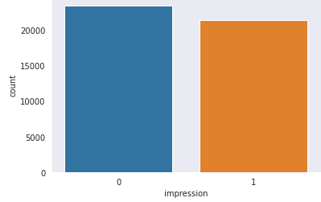
Khám phá dữ liệu
Các mẩu tin tức thu thập được từ Kaggle.
Có khoảng 40000 mẩu tin tức, bao gồm Fake và Real News, đã được gán nhãn sẵn.
Số lượng nhãn khá cân bằng nhau, vì vậy tốc độ huấn luyện mô hình tốt.

Slide 4
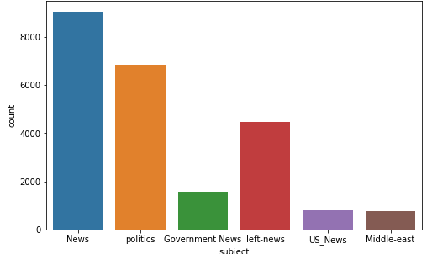
Khám phá dữ liệu
Điểm dữ liệu bao gồm 4 thuộc tính:
Tiêu đề (title)
Nội dung (text)
Thể loại (subject)
Ngày (Date)
Nội dung trong tập dữ liệu đa số tập trung vào tin tức thời sự tại Hoa Kỳ.

Slide 5
Tiền xử lý dữ liệu
Loại bỏ stop-words.
Stemming và Lemmatization (đưa các từ ngữ về chữ nguyên gốc của nó).
Loại bỏ những kí tự đặc biệt.
Chuyển đổi toàn bộ văn bản thành chữ thường.

Slide 6

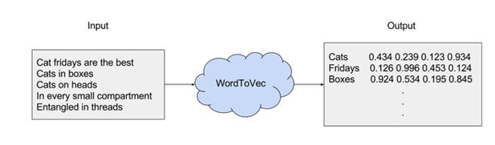
Word2vec
Là sự kết hợp giữa hai mô hình Skip-gram và Cbow model.
Ánh xạ các từ thành các vector số.
Nhược điểm của phương pháp là không thể nhận dạng được những từ không xuất hiện trong training set.
Minh hoạ Word2vec

Slide 7

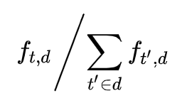
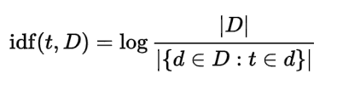

TF-IDF Vectorizer
Đầu tiên tính TF, tức tần số xuất hiện của 1 từ trong văn bản d.
Tiếp theo, tính giá trị IDF, tức tần số nghịch của 1 từ, giúp tìm ra các từ xuất hiện nhiều không mang nhiều ý nghĩa.
Giá trị TF-IDF cao giúp lọc ra những từ phổ biến đồng thời giữ lại những từ có ý nghĩa cao.

Slide 8
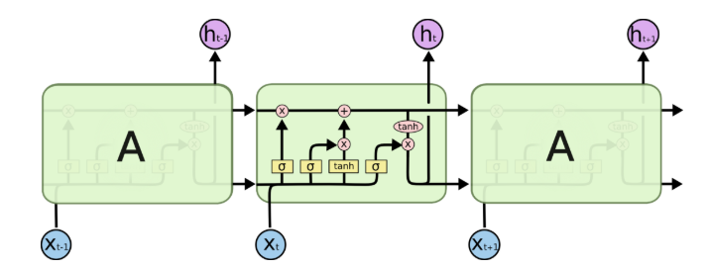
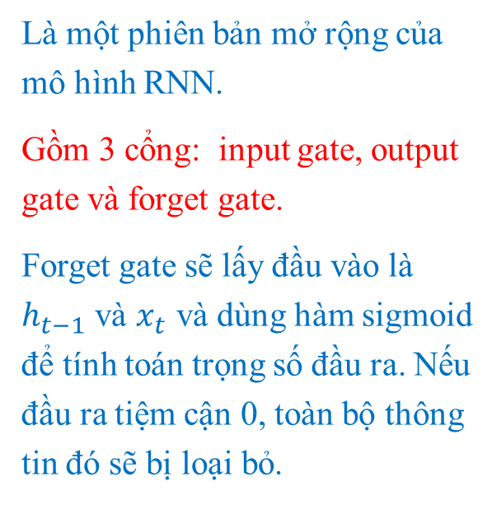
LSTM
Là một phiên bản mở rộng của mô hình RNN.
Gồm 3 cổng: input gate, output gate và forget gate.
Forget gate sẽ lấy đầu vào là $h_{t−1}$ và $x_{t}$ và dùng hàm sigmoid để tính toán trọng số đầu ra. Nếu đầu ra tiệm cận 0, toàn bộ thông tin đó sẽ bị loại bỏ.

Slide 9
Naïve bayes
Cho tập dữ liệu có 2 đặc trưng: vector x là tần số xuất hiện các từ trong văn bản, y là các label (nhãn) của văn bản đó.
Áp dụng công thức Bayes, tính xác suất p(y|x), nếu giá trị này lớn hơn một ngưỡng cho trước, ta kết luận nhãn văn bản đó thuộc về.

Slide 10

Random forest
Là sự kết hợp của hàng trăm, ngàn cây quyết định bên trong.
Mỗi cây được tạo ra ngẫu nhiên và đóng vai trò dự đoán riêng.
Cây nào có tỉ lệ bầu chọn (vote) cao nhất sẽ được chọn đưa ra quyết định phân loại cuối.

Slide 11
Kết quả
Phương pháp | Accuracy | Precision | Recall
Naïve Bayes | 93.1% | 0.93 | 0.93
Random Forest | 99.47% | 0.99 | 0.99
LSTM | 98.74% | 0.98 | 0.99

Slide 12
Phân tích lỗi và phát triển
Điểm yếu:
Chưa phát hiện tin giả khi thử nghiệm thay đổi tên nhân vật đề cập.
Mô hình còn bỏ qua những từ đáng lẽ có trọng số quan trọng.
Nhãn dữ liệu có thể bị “thiên vị” (bias) do phụ thuộc vào quan điểm của người gán nhãn.
Hướng phát triển:
Thu thập thêm mẩu tin của nhiều lĩnh vực hơn để làm giàu tập dữ liệu.
Ưu tiên cao cho tên riêng của nhân vật trong mẩu tin tức.

Slide 13


